Slide 1

TUGAS KELOMPOK — MACHINE LEARNING
Analisis & Implementasi Decision Tree dan Naive Bayes untuk Prediksi Kelulusan Tepat Waktu Mahasiswa
Bagian B & C — Rekomendasi & Etika Penggunaan Model
Kelompok:
Muhammad Nathan Algibran (G1A024057)
Muhammad Abel Cakrawangsa (G1A024077)
Program Studi Informatika
Repositori Github : https://github.com/Nathan-Algibran/TUGAS-MACHINE-LEARNING
01
Notes:
1

Slide 2
Latar Belakang & Dataset
Prediksi status kelulusan tepat waktu mahasiswa dari data akademik & aktivitas belajar
Fitur dataset
IPK, Kehadiran, Nilai_Tugas, Partisipasi_Diskusi, Aktivitas_ELearning, Penghasilan_Ortu, dan Jenis_Kelamin — target: Status_Akademik (Lulus tepat waktu / Tidak).
Praproses
Pembersihan data, encoding fitur kategorikal, lalu split 80:20 menjadi data latih dan data uji.
Model yang dibandingkan
Decision Tree (max_depth=3), Decision Tree (tanpa batas kedalaman), dan Gaussian Naive Bayes.
500
data mahasiswa (400 latih · 100 uji)
54% / 46%
sebaran kelas Lulus vs Tidak — relatif seimbang
7
fitur akademik & sosio-demografis
Karena kelas relatif seimbang, akurasi cukup representatif — berbeda dari kasus dataset timpang yang butuh metrik tambahan.
02
Notes:
2

Slide 3
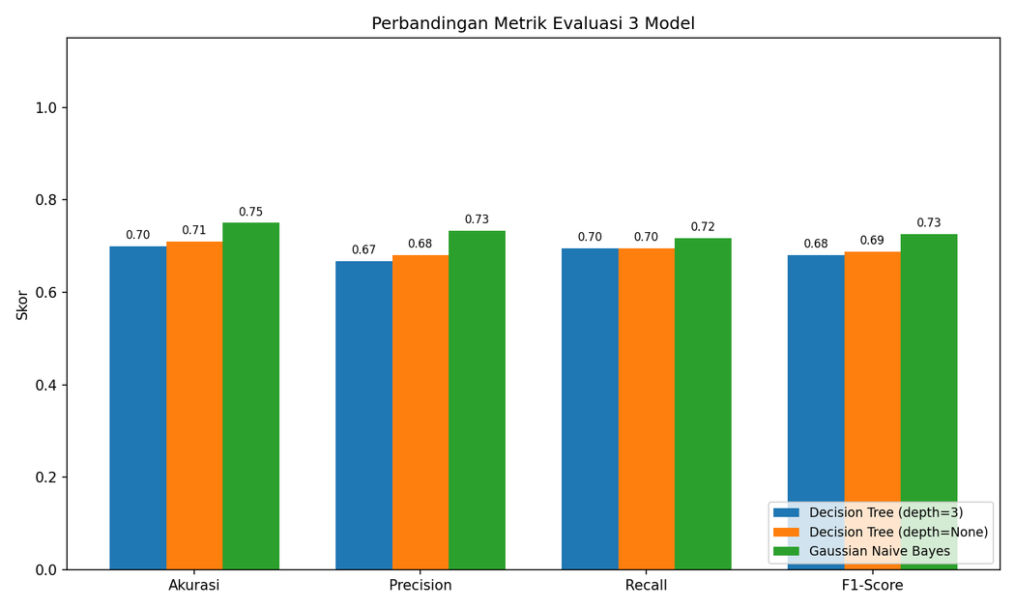
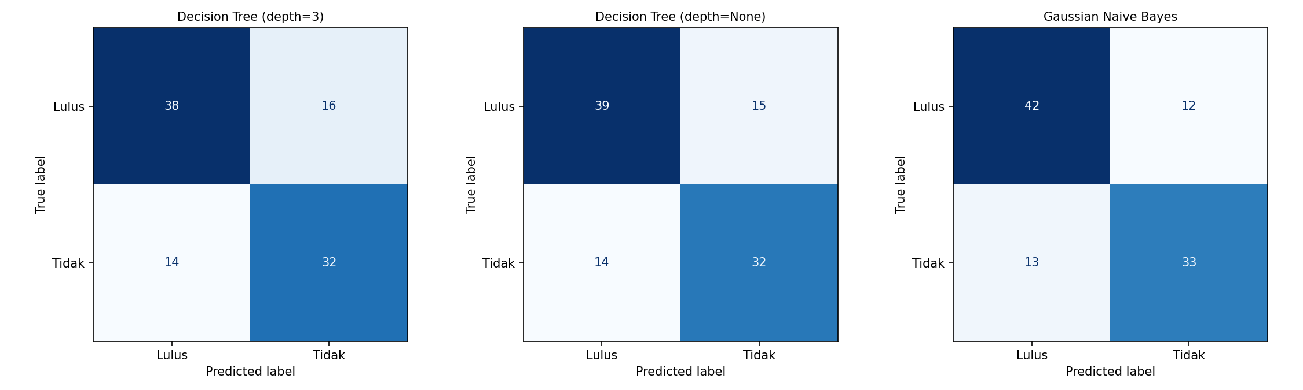
Hasil Evaluasi 3 Model
Akurasi · Precision · Recall · F1
Model | Akurasi | F1
DT (depth=3) | 0.70 | 0.68
DT (depth=None) | 0.71 | 0.69
Gaussian NB | 0.75 | 0.73
Gaussian Naive Bayes tampil terbaik di semua metrik
(akurasi 75%, F1 0.73), diikuti Decision Tree tanpa batas kedalaman. Decision Tree (depth=3) sedikit lebih rendah namun paling mudah dijelaskan (interpretable).
03
Notes:
3

Slide 4
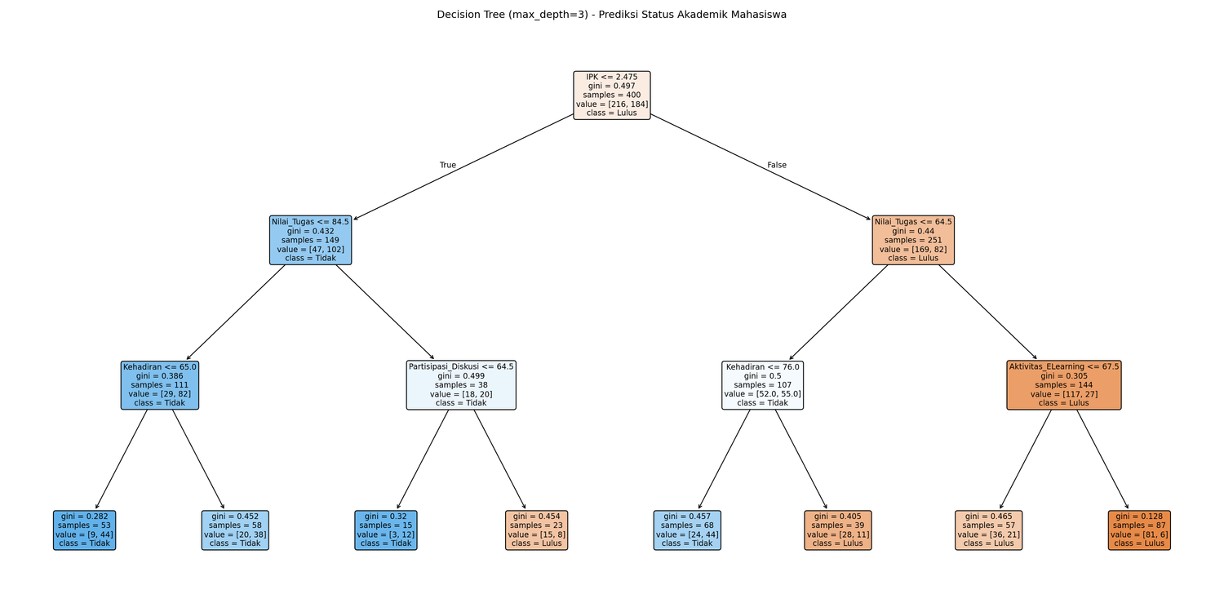
Struktur Decision Tree & Fitur Penentu
Pola pemisah
IPK jadi pemisah pertama, diikuti Nilai_Tugas, lalu Kehadiran, Partisipasi_Diskusi, dan Aktivitas_ELearning — semuanya fitur akademik/aktivitas belajar.
Catatan fairness
Penghasilan_Ortu dan Jenis_Kelamin tidak muncul pada 3 level teratas pohon ini — berbeda dari kasus di mana fitur sosio-ekonomi mendominasi. Tetap perlu audit keadilan sebelum dipakai untuk keputusan resmi (mis. beasiswa).
Decision Tree (max_depth=3) — akar pemisah: IPK ≤ 2.475
04
Notes:
4

Slide 5
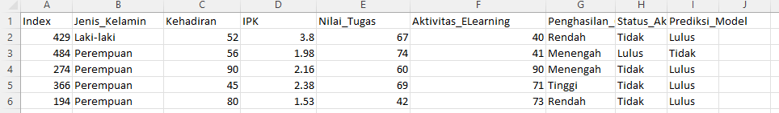
Simulasi Prediksi & Kesimpulan
Contoh hasil prediksi model pada data uji (kolom Status_Akademik = label aktual, Prediksi_Model = keluaran model)
Model sesekali salah pada kasus kontras — mis. mahasiswa index 429 dengan IPK tinggi (3,8) tapi kehadiran rendah (52%) diprediksi “Lulus” padahal aktualnya “Tidak”. Ini menunjukkan model masih bisa terlalu mengandalkan satu fitur dominan.
Gaussian Naive Bayes
Decision Tree (depth=3)
Langkah lanjut
Rekomendasi baseline utama — metrik tertinggi & cepat dihitung.
Pilih jika aturan perlu mudah dijelaskan ke pihak kampus.
Uji fitur tambahan & audit keadilan sebelum dipakai institusional.
05
Notes:
5

